Slide 1

«Умножение одночлена. Возведение одночлена в степень».
(закрепление)
Урок-экскурсия. Алгебра
(7 коррекционный класс).
Подготовила и провела:
учитель математики
Ничкасова Н. В.
КГУ «ОШ № 187»г. Алматы
2016-2017 уч. год.

Slide 2
Цель: Выработка умений и навыков умножения одночленов. Возведение одночленов в степень, применяя свойства степеней.
Развитие познавательной деятельности и активности учащихся на уроке.
Прививать любовь к родному городу.

Slide 3
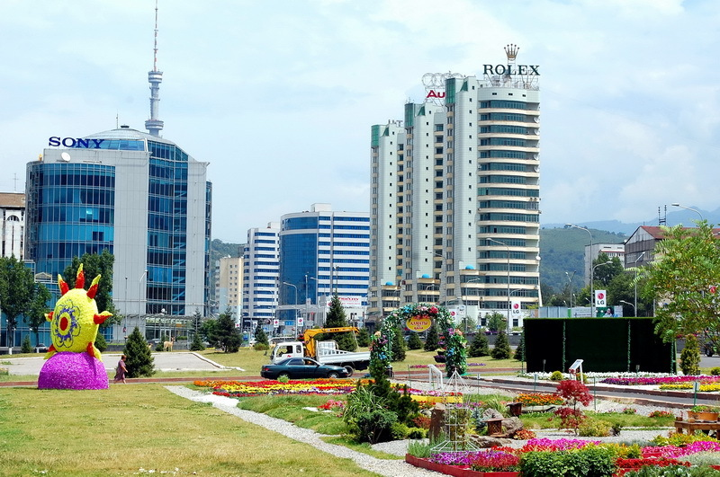
АЛМАТЫ
1000 лет

Slide 4
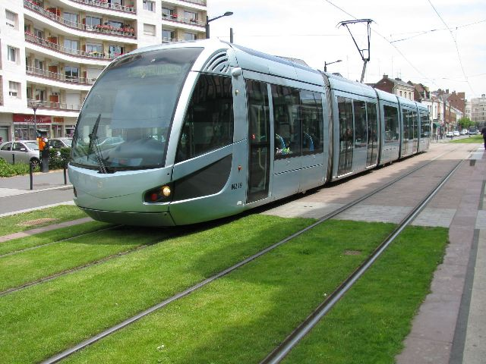

Slide 5
1. Свойства степеней.
2. Что такое одночлен. Приведите примеры.
3. Какие свойства применяются при умножении одночлена и возведение одночлена в степень.

Slide 6

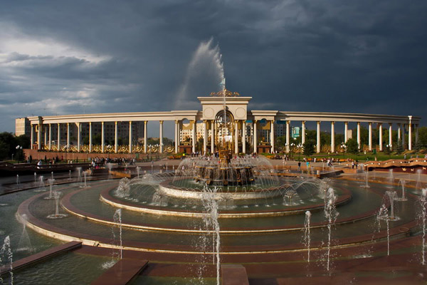

Slide 7
9а² и 4а²
1.КОЭФФИЦИЕНТ
2. СУММА ОДНОЧЛЕНОВ
3. РАЗНОСТЬ ОДНОЧЛЕНОВ
4. ПРОИЗВЕДЕНИЕ ОДНОЧЛЕНОВ
5. КВАДРАТ КАЖДОГО ОДНОЧЛЕНЫ
6. ПРЕДСТАВИТЬ КАЖДЫЙ ОДНОЧЛЕН ВВИДЕ КВАДРАТА.

Slide 8
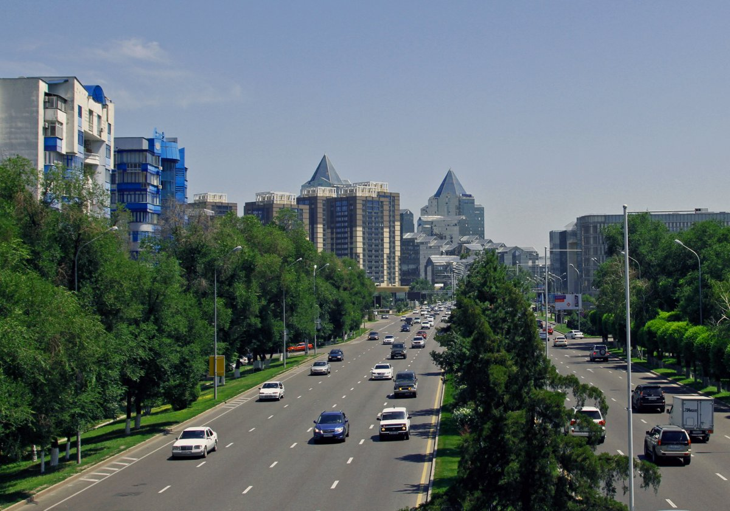

Slide 9
1.Стандартным видом одночлена называется……..
1.Найдите одночлены стандартного вида
1.- 3x³y⁵
2. 4a²a⁵
3. 1,6m⁷n²
4. 11y⁸x
5. - 5,6ab·2m
6. 5 + 5b
7. 5ab
8. 4x⁹x⁴x²
9. – 5m²n( - 4m)
10. 78abc

Slide 10
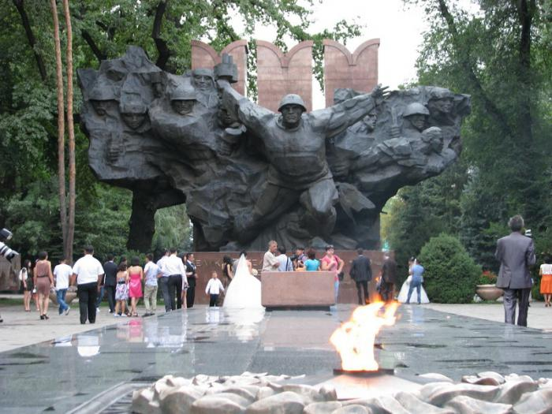

Slide 11
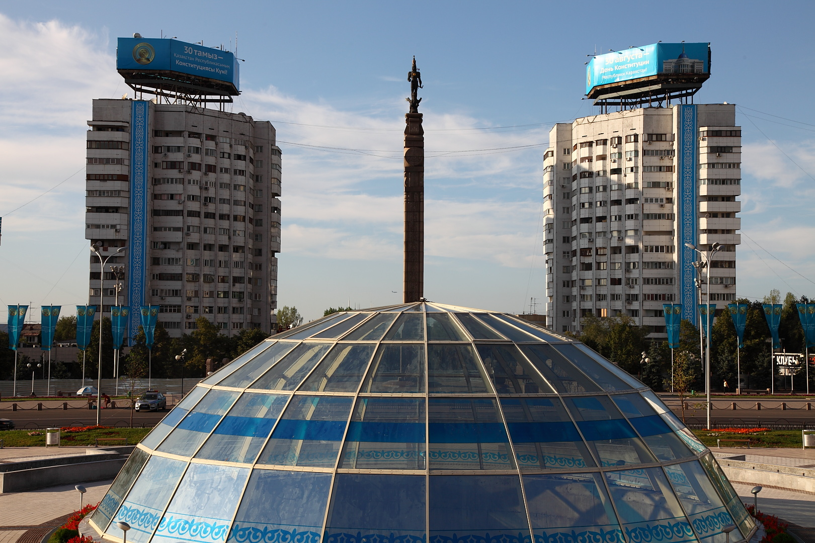
2. Приведите одночлены к стандартному виду и назовите их коэффициент:
7x⁴y⁵x²
- a³b2b
- 5m⁴n²m⁷
7x³y⁶(3x⁴y⁵)

Slide 12
3.Степень одночлена – это…
Найдите степень одночлена:
а) 5а³b² б) -6mn
в) 89а г) 45x²y⁷
Придумайте одночлен седьмой степени.

Slide 13
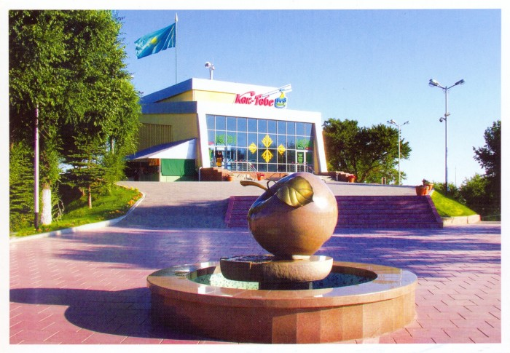
.

Slide 14
Работа по учебнику :
Представьте в виде квадрата одночлена:
Стр 41 №162.

Slide 15
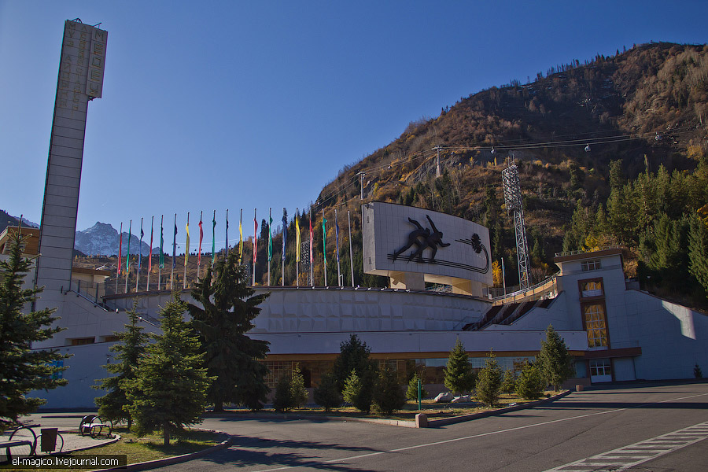
физминутка

Slide 16
Самостоятельная работа
Задание №1 Выполните умножение: 1.2x· 8y 2.- 4x · 2 3.x²y² · (- 2xy) | Задание №2 Возведите в степень: 1. (3x²)³ 2. ( x²y⁵)² 3. (- a⁴b³)⁵

Slide 17
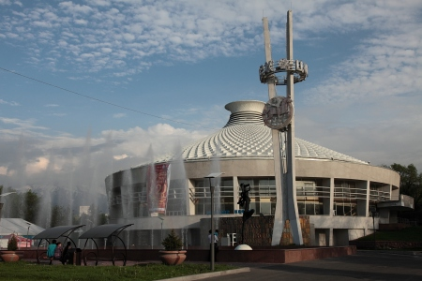

Slide 18
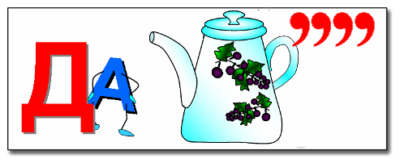
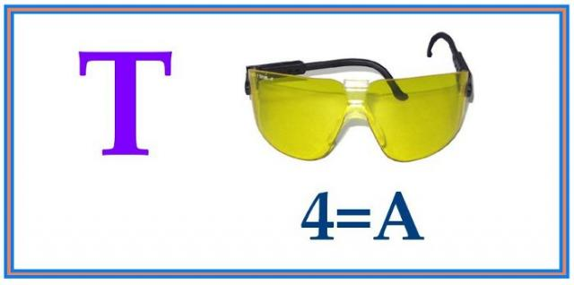
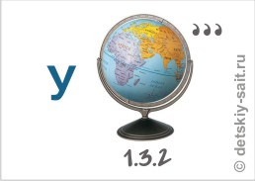
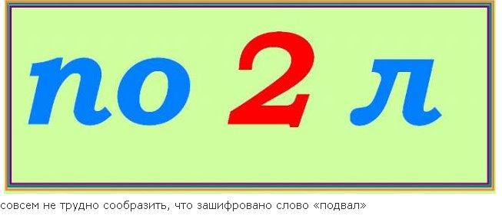

Разгадайте ребусы:

Slide 19
Домашнее задание:
Рефлексия все понравилось, я доволен собой на уроке я недоволен своей работой на уроке все понравилось, но считаю, что мог бы справиться лучше, придется дома постараться
Итог урока. Мы закончим словами:

